Slide 1
第2章 信息的表示和处理Ⅰ：位、整数
教师：史先俊
计算机科学与技术学院
哈尔滨工业大学

Slide 2
主要内容: 位、字节 和 整型数
信息的位表示
位级运算
整型数
表示：无符号数和有符号数
无符号数和有符号数的转换
扩展、截断
整数运算：加、非、乘、移位
总结
内存、指针、字符串表示（课外阅读）

Slide 3
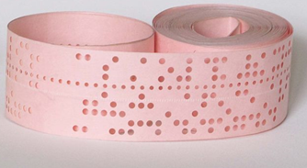
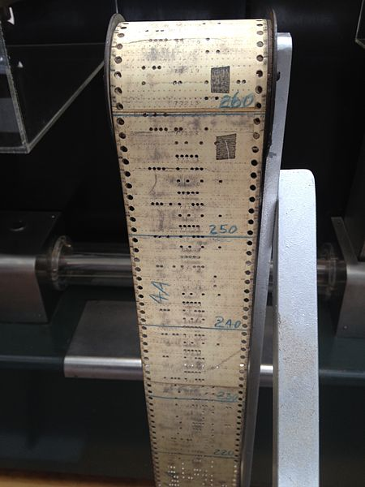
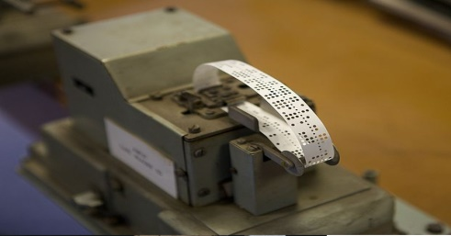
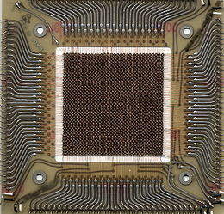
为什么用二进制？
十进制——适合人类使用
有10个手指的人类
1000年前源自印度、12世纪发展于阿拉伯、13世纪到西方
二进制——更适合机器使用
容易表示、存储
打孔纸带上是/否有空
磁场的顺时针/逆时针
容易传输
导线上的电压高/低
可以在有噪声、不精确的电路上可靠传输
1.1V
0
1
0
0.9V
0.2V
0.0V
Notes:
上图依次是：
1、穿孔纸带（punched tape）
2、5孔纸带读入机(five-hole tape reader)，源自计算机Harwell-Dekatron Computer, also known as WITCH
3、右侧图，A 24-channel program tape on the w:Harvard Mark I, one of the first digital computers.

Slide 4
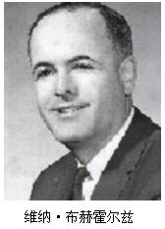
位、字节、字
计算机存储、处理的信息：二值信号
“位” 或 “比特”
最底层的二进制数字（数码）称为位（bit，比特），值为0或1
数字革命的基础
位组合
把位组合到一起，采用某种规则进行解读
每个位组合都有含义 LSB、MSB
字节：8-bit块
人物：Dr. Werner Buchholz，1956年7月
事件：IBM Stretch computer的早期设计阶段

Slide 5
字：CPU中ALU的数据位数=CPU中通用寄存器的位数 通常计算机是XX位的，是指这台计算机CPU字的长度
OS是XX位的，是指其CPU的工作模式，这与操作系统各DLL库函数、编译链接环境有关。
1bytes=8bits
8086,286: 1word=2bytes=16bits
80386,486、586: 1word=4bytes=32bits
itanium(merced): 1word=8bytes=64bits
汇编语言/机器语言编程中，一个字指的是16位。数据存放时高字节在高地址、低字节在低地址。
位多用于数据通讯中传输率：1200bps,100Mb
字节用于数据存储和传输中，表示数据的规模。10GB
字用于表示计算机cpu中的寄存器。

Slide 6
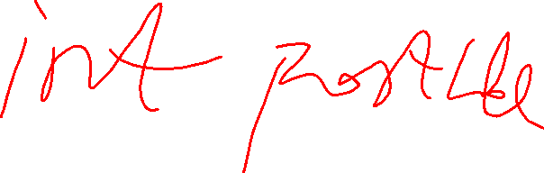
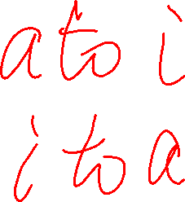
C语言中的信息种类
简单类型
逻辑型（隐含类型）：真/假
非数值型：char“字”：不参与运算，多用于输入、输出、传输、存储。‘A’ “世界” “150001” 身份证号
数值型：“数”：参与运算的整数、浮点数。
char、int、short、long、long long、 (signed /unsigned)
float、double、long double
复合类型
字符串、数组、指针
结构、联合
堆栈、队列、链表、树、图
自定义类型

Slide 7
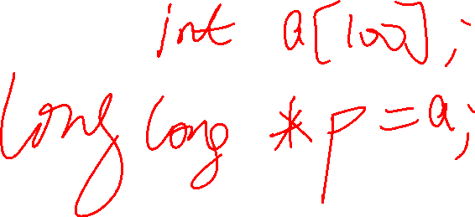
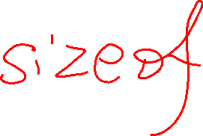
信息的机器级本质是----空间
不同类型占用空间不同
DEMO
统一空间的信息，不同指令或函数根据自身要求可以理解成不同类型的数据。
DEMO

Slide 8
C数据类型的宽度（与编译器有关）--有错
C 数据类型 | 32位 | 64位 | x86-64
char | 1 | 1 | 1
short | 2 | 2 | 2
int | 4 | 4 | 4
long | 4 | 8 | 8
long long | 8 | 8 | 8
float | 4 | 4 | 4
double | 8 | 8 | 8
long double | −/12 | −/16 | 10/16
pointer | 4 | 8 | 8

Slide 9
主要内容: 位、字节 和 整型数
信息的位表示
位级运算
整型数
表示：无符号数和有符号数
无符号数和有符号数的转换
扩展、截断
整数运算：加、非、乘、移位
总结
内存、指针、字符串表示

Slide 10
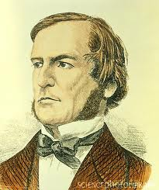

布尔代数(Boolean Algebra)
George Boole(1815-1864)提出
逻辑的代数表示
逻辑值 “True(真)” 编码为 1
逻辑值 “False(假)” 编码为 0
Claude Shannon(1916–2001)创立信息论
将布尔代数与数字逻辑关联起来
是数字系统设计与分析的重要工具

Slide 11
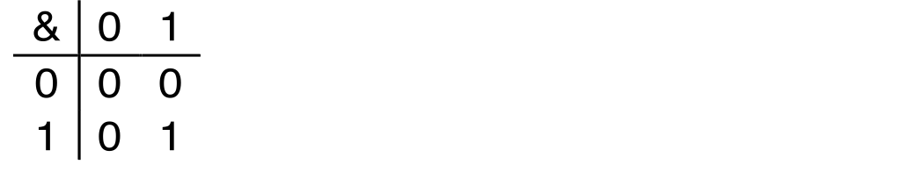
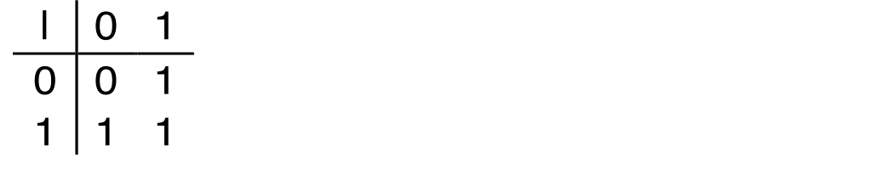
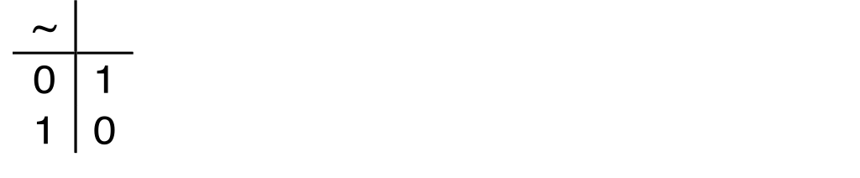
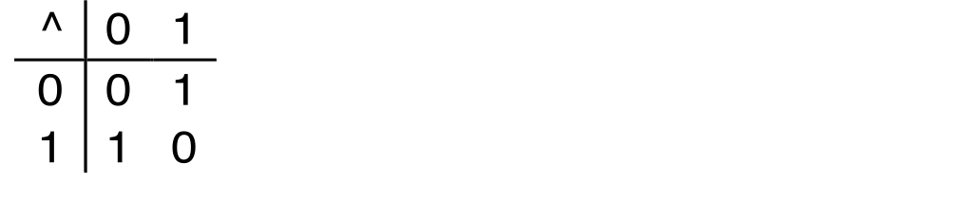
布尔代数(Boolean Algebra)
与(And)
当A=1 并且 B=1时， A&B = 1
或(Or)
当A=1 或 B=1时， A|B = 1
非(Not)
当A=0时， ~A = 1
异或(Exclusive-Or,Xor)
当A=1 或 B=1且两者不同时为1， A^B = 1

Slide 12
一般的布尔代数
位向量操作(Operate on Bit Vectors)
按位运算
布尔代数的全部性质均适用
01101001
& 01010101
01000001
01101001
| 01010101
01111101
~ 01010101
10101010
01101001
^ 01010101
00111100
01000001
01111101
10101010
00111100

Slide 13
示例:集合的表示与运算
表示
宽度 w 个比特的向量表示集合 {0, …, w–1}的子集
如j ∈ A，则a_{j} = 1
01101001 { 0, 3, 5, 6 }
76543210
01010101 { 0, 2, 4, 6 }
76543210
运算
& 交集(Intersection) 01000001 { 0, 6 }
| 并集(Union) 01111101 { 0, 2, 3, 4, 5, 6 }
^ 差集(Symmetric difference) 00111100 { 2, 3, 4, 5 }
~ 补集(Complement) 10101010 { 1, 3, 5, 7 }

Slide 14
2.1.7 C语言中的位级运算
C语言中的位运算： &, |, ~, ^
适用于任何整型数据类型：long, int, short, char, unsigned
将操作数视为位向量
将参数按位运算
例子(char 类型)
~0x41 → 0xBE
~010000012 →101111102
~0x00 → 0xFF
~000000002 →111111112
0x69 & 0x55 →0x41
011010012 & 010101012 →010000012
0x69 | 0x55 →0x7D
011010012 | 010101012 →011111012

Slide 15
巧用异或
按位异或是一种加的形式
A ^ A = 0
int inplace_swap(int *x, int *y)
{
*x = *x ^ *y; /* #1 */
*y = *x ^ *y; /* #2 */
*x = *x ^ *y; /* #3 */
}

Slide 16
巧用异或
1 void reverse_array(int a[], int cnt) {
2 int first, last;
3 for (first = 0, last = cnt-1;
4 first <= last;
5 first++,last--)
6 inplace_swap(&a[first], &a[last]);
7 }

Slide 17
巧用异或
8盏路灯，通过 x 的各二进制位控制各灯的亮1 或 灭 0，现要对各灯控制，则对 x 怎么操作
1. 打开D5 D2灯，其余灯保持不变
X=X | 0010 0100B
2.关闭D5 D2灯，其余灯保持不变
X=X & 1101 1011B
3.反相D5 D2灯 ，其余灯保持不变
X=X ^ 0010 0100B
全部反相 ~X == X ^ 11111111B

Slide 18
巧用异或
8盏路灯，通过x控制其亮1灭0，现要对各灯控制，请填空
4. D5 D2 任一灯亮则显示OK
X = X & 0010 0100B
if(X!=0) printf(“OK”);
5. D5 D2 都亮则显示OK
if(X== 0010 0100B) printf(“OK”);

Slide 19
2.1.8 对比: C语言的逻辑运算
C语言的逻辑运算符： &&, ||, !
将0 视作 逻辑“False(假)”
所有非0值视作逻辑 “True(真)”
计算结果总是0 或 1
提前终止(Early termination)、短路求值(short cut)
例子(char 数据类型)
!0x41 → 0x00
!0x00 → 0x01
!!0x41 → 0x01
0x69 && 0x55 → 0x01
0x69 || 0x55 → 0x01
p && *p (避免空指针访问)

Slide 20
2.1.9 Ｃ语言中的移位运算（无循环移位）
左移: x << y
将位向量x向左移动 y位
扔掉左边多出(移出)的位
在右边补0
右移: x >> y
将位向量x向右移动 y位
扔掉右边多出(移出)的位
逻辑(无符号数)右移：在左边补0
算术右移：复制左边的最高位(y次)
未明确定义
移位数量y< 0 或 y ≥ x的字长(位数)
移位不都是除以2：有符号数 -1
Argument x
01100010
<< 3
00010000
00010000
00010000
Log. >> 2
00011000
00011000
00011000
Arith. >> 2
00011000
00011000
00011000
Argument x
10100010
<< 3
00010000
00010000
00010000
Log. >> 2
00101000
00101000
00101000
Arith. >> 2
11101000
11101000
11101000

Slide 21
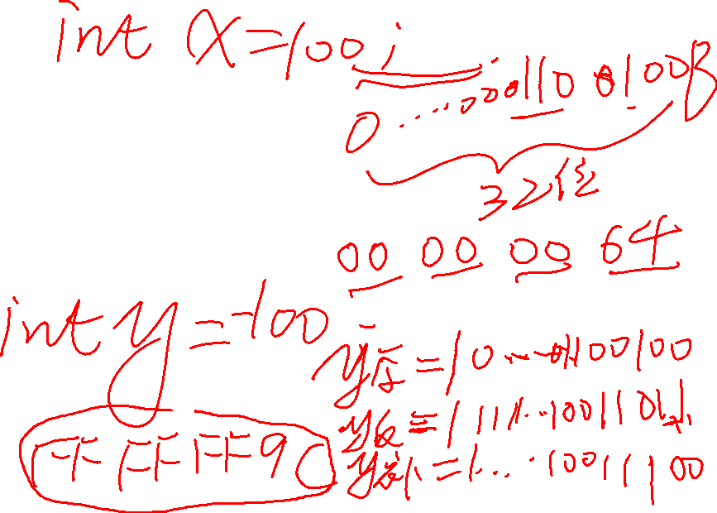
主要内容: 位、字节 和 整型数
信息的位表示
位级运算
整型数
表示：无符号数和有符号数
无符号数和有符号数的转换
扩展、截断
整数运算：加、非、乘、移位
总结
内存、指针、字符串表示
总结

Slide 22
进制
数的通用表示 ：基/底、数码/数字、位/权
10进制：
3721 = 3×10³+7×10²+2×10¹+1×10⁰
N= ± a_{n}a_{n-1}…a₁a₀.b₁b₂…b_{m}
k进制：
N= ± a_{n}×k^{n} + a_{n-1}×k^{n-1} + … + a₁×k¹ + a₀×k⁰
+ b₁×k⁻¹ + b₂×k⁻² + … + b_{m}×k^{-m}
其中a_{i}，b_{j}是0 ~ k-1中的一个数码

Slide 23
二进制数
特点：逢二进一，由0和1两个数码组成，基数为2，各个位权以2^{i}表示
二进制数：
a_{n}a_{n-1}…a₁a₀.b₁b₂…b_{m}＝
a_{n}×2^{n} + a_{n-1}×2^{n-1} + … + a₁×2¹ + a₀×2⁰
+ b₁×2⁻¹ + b₂×2⁻² + … + b_{m}×2^{-m}
其中a_{i}，b_{j}非0即1
便于计算机存储、算术运算简单、支持逻辑运算

Slide 24
二进制数
MSB：最高有效位（Most Significant Bit）
LSB：最低有效位（Least Significant Bit）
数字串长、书写和阅读不便
MSB LSB
15 0
1 0 1 1 0 0 1 0 1 0 0 1 1 1 0 0

Slide 25
十六进制数
基数16，逢16进位，位权为16^{i}，16个数码：
0, 1，2，3，4，5，6，7，8，9，A，B，C，D，E，F
十六进制数：
a_{n}a_{n-1}…a₁a₀.b₁b₂…b_{m}＝
a_{n}×16^{n} + a_{n-1}×16^{n-1} + … + a₁×16¹ + a₀×16⁰
+ b₁×16⁻¹ + b₂×16⁻² + … + b_{m}×16^{-m}
其中a_{i}，b_{j}是0 ~ F中的一个数码

Slide 26
十六进制数的加减运算
十六进制数的加减运算类似十进制
逢16进位1，借1当16
23D9H＋94BEH＝B897H
A59FH－62B8H＝42E7H
二进制和十六进制数之间具有对应关系：
每4个二进制位对应1个十六进制位
00111010B＝3AH，F2H＝11110010B
与二进制数相互转换简单、阅读书写方便

Slide 27
进制转换
十进制整数转换为k(2、8或16)进制数
整数转换：用除法—除基取余法
十进制数整数部分不断除以基数k(2、8或16) ，并记下余数，直到商为0为止
由最后一个余数起，逆向取各个余数，则为转换成的二进制和十六进制数
126＝01111110B 二进制数用后缀字母B
126＝7EH 十六进制数用后缀字母H

Slide 28
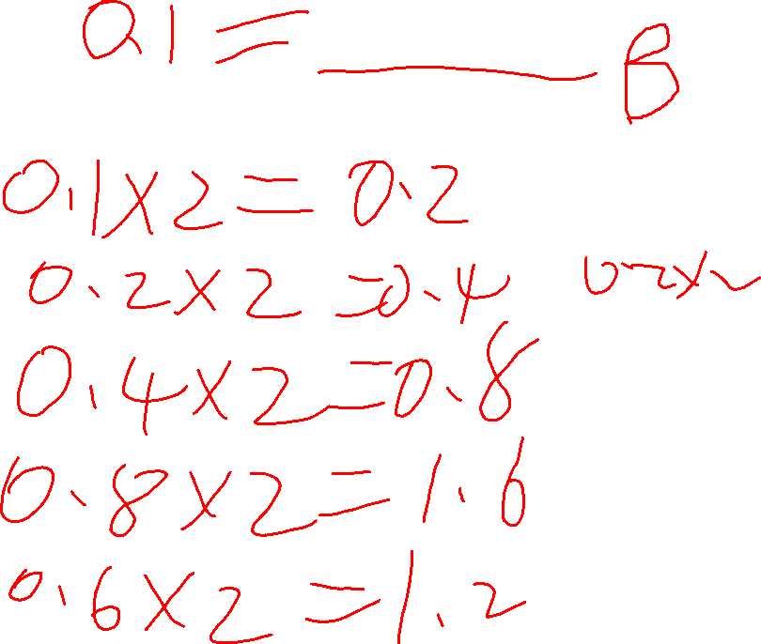
进制转换
十进制小数转换为k(2、8或16)进制数…
小数转换：用乘法—乘基取整法
乘以基数k，记录整数部分，直到小数部分为0为止
0.8125＝0.1101B
0.8125＝0.DH
小数转换会发生总是无法乘到为0的情况
可选取一定位数（精度）
将产生无法避免的转换误差

Slide 29
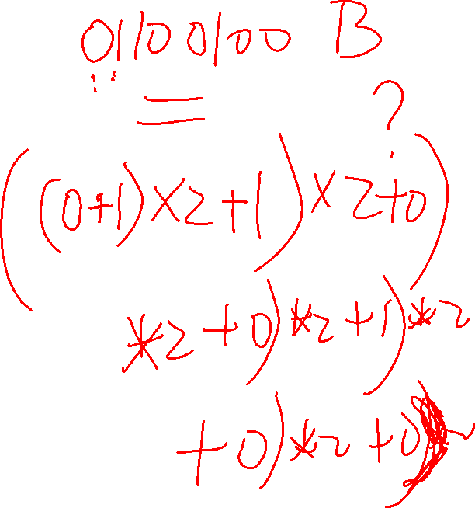
进制转换
k进制数转换为十进制数
方法：按权展开
二进制数转换为十进制数
0011.1010B
＝1×2¹＋1×2⁰＋1×2⁻¹＋0×2⁻²＋1×2⁻³ ＝3.625
十六进制数转换为十进制数
1.2H ＝1×16⁰＋2×16^{－1} ＝1.125
2、8、16进制间的转换
4个2进制位对应1个16进制位
3个2进制位对应1个8进制位

Slide 30
计算机内的数值表示——编码
需要考虑的问题
编码的长度
数的符号
数的运算

Slide 31
字节值编码
Decimal
Byte = 8 bits
2进制(Binary) 00000000₂ — 11111111₂
10进制(Decimal): 0₁₀ — 255₁₀
16进制(Hexadecimal)： 00₁₆ — FF₁₆
Hex
Binary
0
0
0000
1
1
0001
2
2
0010
3
3
0011
4
4
0100
5
5
0101
6
6
0110
7
7
0111
8
8
1000
9
9
1001
A
10
1010
B
11
1011
C
12
1100
D
13
1101
E
14
1110
F
15
1111

Slide 32
原码、反码、补码（复习）
无符号数没有原码、反码、补码的概念
有符号数在计算机中以补码形式表示，为引出补码的形式，又有了原码、反码。
正数与0的原码=反码=补码，最高位都是0
负数的最高位为符号位1，其余各位
原码=同无符号数的二进制位 [-2] 原= 1 000 0010 B
反码=原码的各位取反 [-2] 反= 1 111 1101 B
补码=反码+1 [-2] 补= 1 111 1110 B
【 [X]补】补 = X 即一个数补码的补码是 X 本身
补码来自于实际生活，如钟表，+4 与 -8 是等价的
补码是为了解决计算机中的减法运算设计的。

Slide 33
原码、反码、补码
负数的补码的特征
-x 的补码，等价于 0-x，只不过要从最高位借位罢了。
如： -2 = - 0000 0010 B = 0000 0000 - 0000 0010 B
= 1 0000 0000 B - 0000 0010B
= 1111 1110 B 这与-2的补码是一样的
同样 [-x] 补 + x =0
1111 1110 + 0000 0010 =1 0000 0000
计算机是8位的，最高位不存，则为 0000 0000

Slide 34
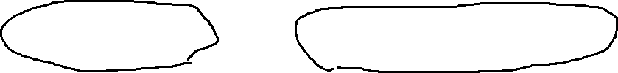
2.2 整数编码(Encoding Integers)
无符号数
有符号数——补码(Two’s Complement)
short int x = 15213;
short int y = -15213;
符号位
C short ：2 字节
符号位
对于补码(2’s complement), 最高位表示符号
0 表示非负数（ != 正数），1 表示负数

Slide 35
补码示例
x = 15213: 00111011 01101101
y = -15213: 11000100 10010011

Slide 36
数值范围
无符号数值
UMin = 0
000…0
UMax = 2^{w} – 1
111…1
补码数值
TMin = –2^{w–1}
100…0
TMax = 2^{w–1} – 1
011…1
-1
111…1
位数W = 16时的数值

Slide 37
不同字长的数值
观察
|TMin | = TMax + 1
非对称（数轴上）
UMax = 2 * TMax + 1
C 语言的常量声明
#include <limits.h>
#define INT_MAX 2147483647
#define INT_MIN (-INT_MAX-1)
#define UINT_MAX 0xffffffff
平台相关
#define ULONG_MAX
#define LONG_MAX
#define LONG_MIN (-LONG_MAX-1)

Slide 38
无符号数与有符号数编码的值
相同
非负数值的编码相同
单值性
每个位模式对应一个唯一的整数值
每个可描述整数有一个唯一编码
⇒ 有逆映射
U2B(x) = B2U⁻¹(x)
无符号整数的位模式
T2B(x) = B2T⁻¹(x)
补码的位模式
X
B2U(X)
B2T(X)
0000
0
0
0001
1
1
0010
2
2
0011
3
3
0100
4
4
0101
5
5
0110
6
6
0111
7
7
1000
8
–8
1001
9
–7
1010
10
–6
1011
11
–5
1100
12
–4
1101
13
–3
1110
14
–2
1111
15
–1

Slide 39
主要内容: 位、字节 和 整型数
信息的位表示
位级运算
整型数
表示：无符号数和有符号数
无符号数和有符号数的转换
扩展、截断
整数运算：加、非、乘、移位
总结
内存、指针、字符串表示

Slide 40
有符号/无符号数之间的转换：CPU不知道数的类型，只会按位加，并设置标志位
无符号数
补码
T2U
x
T2B
B2U
ux
X
位模式相同
无符号数
U2T
补码
ux
U2B
B2T
x
X
位模式相同
有符号数和无符号数转换规则: 位模式不变、数值可能改变(按不同编码规则重新解读)

Slide 41
有符号↔ 无符号数的转换
Bits
0000
0001
0010
0011
0100
0101
0110
0111
1000
1001
1010
1011
1100
1101
1110
1111
Signed
0
1
2
3
4
5
6
7
-8
-7
-6
-5
-4
-3
-2
-1
Unsigned
0
1
2
3
4
5
6
7
8
9
10
11
12
13
14
15
T2U
U2T

Slide 42
有符号↔ 无符号数的转换
Bits
0000
0001
0010
0011
0100
0101
0110
0111
1000
1001
1010
1011
1100
1101
1110
1111
Signed
0
1
2
3
4
5
6
7
-8
-7
-6
-5
-4
-3
-2
-1
Unsigned
0
1
2
3
4
5
6
7
8
9
10
11
12
13
14
15
=
+/- 16

Slide 43
有符号数和无符号数的关系
无符号
补码
T2U
x
T2B
B2U
ux
X
位模式不变
w–1
0
x
-
+
+
• • •
+
+
+
大的负权值
变为
大的正权值
ux
+
+
+
• • •
+
+
+

Slide 44
转换的可视化
补码→ 无符号数
顺序倒置
负数 → 大整数
UMax
UMax – 1
TMax + 1
无符号数的数值范围
TMax
TMax
补码的数值范围
0
0
–1
–2
TMin

Slide 45
2.2.5 C语言中的有符号数和无符号数
常量
数字默认是有符号数
无符号数用后缀 “U”
0U, 4294967259U
类型转换
显示的强制类型转换
int tx, ty;
unsigned ux, uy;
tx = (int) ux;
uy = (unsigned) ty;
隐式的类型转换（赋值、函数调用等情况下发生）
tx = ux;
uy = ty;

Slide 46
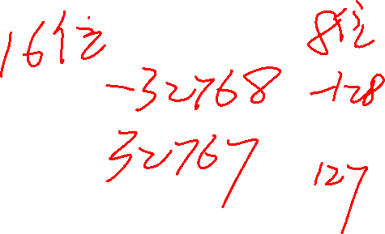

类型转换的惊喜！
表达式计算
表达式中有符号和无符号数混用时：
有符号数隐式转换为无符号数
包括比较运算符 <, >, ==, <=, >=
例如W = 32:
TMIN = -2,147,483,648
TMAX =2,147,483,647
sizeof(……）是无符号数

Slide 47
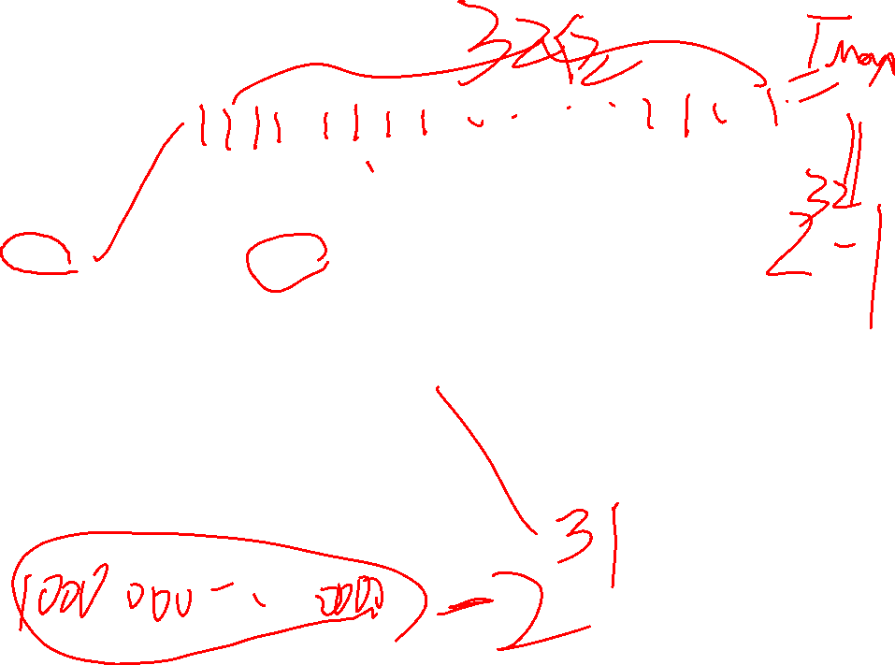
类型转换的惊喜！
Constant1 | Constant2 | Relation | Evaluation
0 | 0U
-1 | 0
-1 | 0U
2147483647 | -2147483648
2147483647U | -2147483648
-1 | -2
(unsigned)-1 | -2
2147483647 | 2147483648U
2147483647 | (int) 2147483648U
== unsigned
< signed
> unsigned
> signed
< unsigned
> signed
> unsigned
< unsigned
> signed

Slide 48
有符号数和无符号数转换的基本原则
位模式不变
重新解读（按目标编码类型的规则解读）
会有意外副作用: 数值被 +或- 2^{w}
表达式含无符号数和有符号数时
有符号数被转换成无符号数（如int 转成unsigned int）
当心副作用！！！

Slide 49
主要内容: 位、字节 和 整型数
信息的位表示
位级运算
整型数
表示：无符号数和有符号数
无符号数和有符号数的转换
扩展、截断
整数运算：加、非、乘、移位
总结
内存、指针、字符串表示

Slide 50
符号扩展(有符号数才有，无符号数扩展高位补0)
任务:
给定w位的有符号整型数x
将其转换为w+k位的相同数值的整型数
规则:
将最高有效位(符号位)x_{w–1}复制 k份:
X ′ = x_{w–1} ,…, x_{w–1} , x_{w–1} , x_{w–2} ,…, x₀
w
k copies of MSB
X
• • •
• • •
X ′
• • •
• • •
k
w

Slide 51
符号扩展示例
short int x = 15213;
int ix = (int) x;
short int y = -15213;
int iy = (int) y;
十进制
16进制
二进制
x
15213
3B 6D
00111011 01101101
ix
15213
00 00 3B 6D
00000000 00000000 00111011 01101101
y
-15213
C4 93
11000100 10010011
iy
-15213
FF FF C4 93
11111111 11111111 11000100 10010011
从短整数类型向长整数类型转换时，C自动进行符号扩展

Slide 52
总结:扩展、截断的基本规则
扩展 (例如从short int 到int的转换)
无符号数: 填充0
有符号数:符号扩展
结果都是明确的预期值
截断 (例如从unsigned 到unsigned short的转换)
无论有/无符号数:多出的位（高位）均被截断
结果重新解读
无符号数: 相当于求模运算
有符号数: 与求模运算相似
对于小整数，结果是明确（正确）的预期值

Slide 53
主要内容: 位、字节 和 整型数
信息的位表示
位级运算
整型数
表示：无符号数和有符号数
无符号数和有符号数的转换
扩展、截断
整数运算：加、非、乘、移位
内存、指针、字符串表示
总结

Slide 54
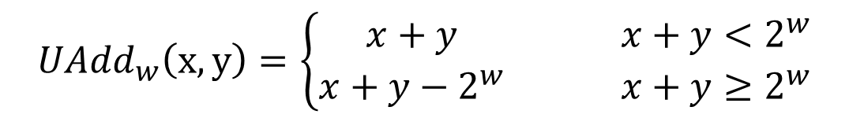
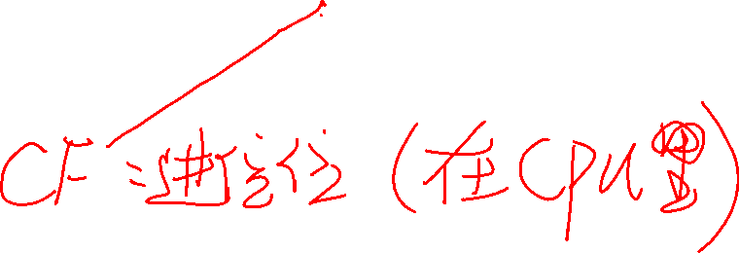
无符号数加法
x
操作数: w 位
• • •
+
y
• • •
真实和: w+1 位
x + y
• • •
丢弃进位: w 位
UAdd_{w}(x , y)
• • •
标准加法功能
忽略进位输出
模数加法：相当于增加一个模运算
s = UAdd_{w}(x , y) = x + y mod 2^{w}
$${UAdd}_{w}\left(x,y\right)=\left\{\begin{matrix}x+y & & x+y<2^{w} \\ x+y−2^{w} & & x+y≥2^{w}\end{matrix}\right.$$

Slide 55
整数加法可视化示意图
整数加法
4-bit 整型数 x, y
计算真实值Add₄(x, y)
和随x和 y线性增加
表面为斜面形
Add₄(x , y)
y
x

Slide 56
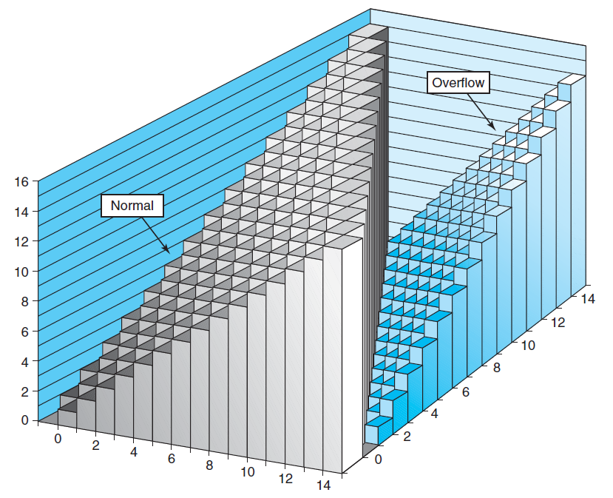
无符号数加法可视化示意图
数值面有弯折（非饱和运算—不单调）
当真实和≥ 2^{w}时溢出
最多溢出一次
UAdd₄(x, y)
Overflow
x+y
Normal
2^{w+1}
溢出
正常
UAdd_{w}(x, y)
2^{w}
y
0
x

Slide 57
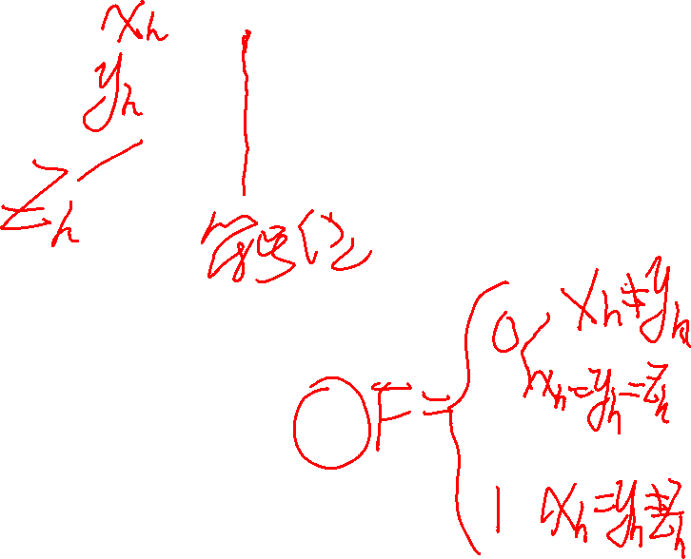
有符号数：补码加法（其实CPU不知道数是有/无符号）
x
TAdd 和 UAdd 具有完全相同的位级表现
C语言中有符号数(补码)与无符号数加法:
int s, t, x, y;
s = (int) ((unsigned) x + (unsigned) y);
t = x + y
将会有s == t
操作数: w 位
• • •
+
y
• • •
真实和: w+1 位
x + y
• • •
丢弃进位: w 位
TAdd_{w}(x , y)
• • •

Slide 58
补码加法(Tadd)
功能
真实和需要w+1位
丢弃最高有效位（MSB）
将剩余的位视作补码（整数）
判断补码运算是否超范围：CPU：OF
Xh!=Yh 或者 Xh==Yh==Zh 则正常 OF=0
Xh==Yh!=Zh 则溢出 OF=1

Slide 59
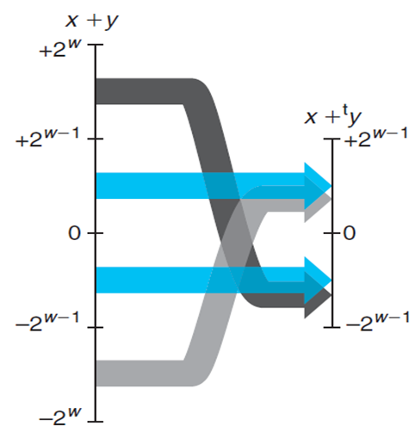
补码加法(Tadd)的溢出问题
正溢出
正常
负溢出
情况4
情况3
情况2
情况1

Slide 60
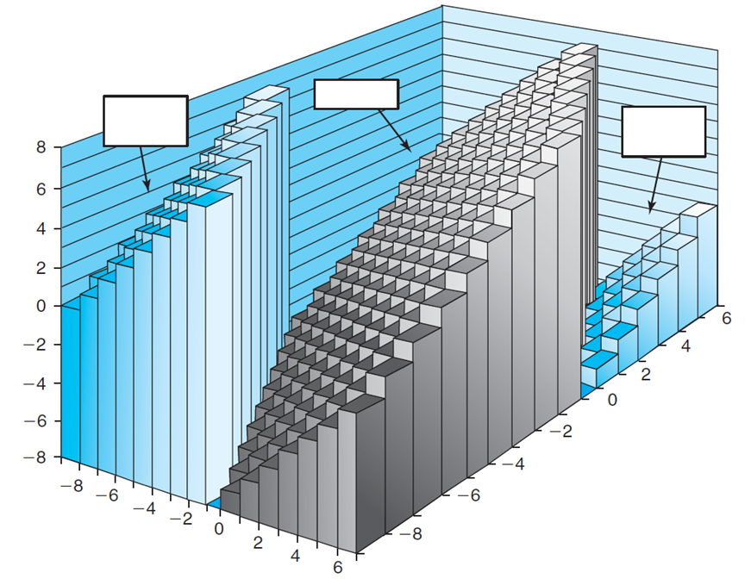
补码加法可视化示意图
数值
4位补码
数值范围-8 ～ +7
弯折——溢出
x+y ≥ 2^{w–1} 时
变成负数
最多一次
x+y < –2^{w–1}
变成正数
最多一次
TAdd₄(x , y)
正常
负溢出
正溢出
y
x

Slide 61
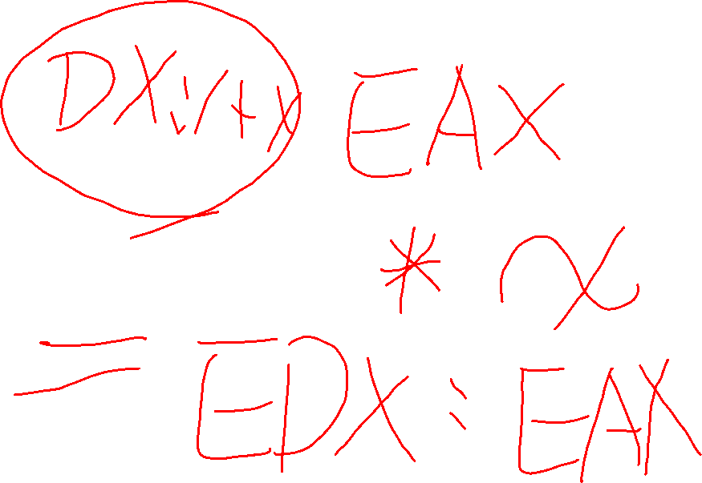
乘法
目标: 计算w位的两个数x和 y的乘积
有符号数或者无符号数
乘积的精确结果可能超过 w 位
为获得精确结果可乘积的无符号数最多可达 2w 位
结果范围: 0 ≤ x * y ≤ (2^{w} – 1) ² = 2^{2w} – 2^{w+1} + 1
补码的最小值 (负数)最多需要2w-1 位
结果范围: x * y ≥ (–2^{w–1})*(2^{w–1}–1) = –2^{2w–2} + 2^{w–1}
补码最大值(正数)最多需要2w 位——值为 (TMin_{w})²
结果范围: x * y ≤ (–2^{w–1}) ² = 2^{2w–2}
扩展乘积的字长
在需要时用软件方法完成，例如： 算术程序包“arbitrary precision”

Slide 62
Ｃ语言的无符号数乘法
x
• • •
操作数: w 位
*
y
• • •
真实乘积: 2*w位
x · y
• • •
• • •
丢弃 w 位: 保留低w 位
UMult_{w}(x , y)
• • •
标准乘法功能
忽略高w 位
相当于对乘积执行了模运算
UMult_{w}(x , y) = x · y mod 2^{w}

Slide 63
Ｃ语言的有符号数乘法
x
操作数: w 位
• • •
*
y
• • •
真实乘积: 2*w位
x · y
• • •
• • •
TMult_{w}(x , y)
丢弃 w 位: 保留低w 位
• • •
标准乘法功能
忽略高w 位
有符号数乘、无符号数乘有不同之处
乘积的符号扩展
乘积的低位相同

Slide 64
用移位实现“乘以2的幂”
无论有符号数还是无符号数：
u << k 可得到 u*2^{k}
示例
u << 3 == u * 8
(u << 5) – (u << 3) == u * 24
绝大多数机器，移位比乘法快
编译器自动生成基于移位的乘法代码
k
u
• • •
操作数: w 位
*
2^{k}
0
•••
0
1
0
•••
0
0
真实乘积: w+k 位
u · 2^{k}
• • •
0
•••
0
0
丢弃高 k 位: 保留低w 位
UMult_{w}(u , 2^{k})
•••
0
•••
0
0
TMult_{w}(u , 2^{k})

Slide 65
用移位实现无/有符号数“除以2的幂”
无符号数“除以2的幂”的商
u >> k 得到 ⎣ u / 2^{k} ⎦
使用逻辑右移 没有四舍五入
有符号数右移，高位补符号位：-1？
k
u
•••
•••
二进制小数点
操作数:
/
2^{k}
0
•••
0
1
0
•••
0
0
除法:
u / 2^{k}
0
.
0
•••
0
0
•••
•••
结果:
⎣ u / 2^{k} ⎦
0
0
•••
0
0
•••

Slide 66
主要内容: 位、字节 和 整型数
信息的位表示
位级运算
整型数
表示：无符号数和有符号数
无符号数和有符号数的转换
扩展、截断
整数运算：加、非、乘、移位
总结
内存、指针、字符串表示

Slide 67
算术运算: 基本规则
加法:
无/有符号数的加法: 正常加法后再截断,位级的运算相同
无符号数:加后对2^{w}求模
数学加法 + 可能减去 2^{w}
有符号数: 修改的加后对 2^{w} 求模，使结果在合适范围
数学加法 + 可能减去或加上 2^{w}
乘法:
无/有符号数的乘法:正常乘法后加截断操作,位级运算相同
无符号数:乘后对2^{w}求模
有符号数: 修改的乘后对 2^{w} 求模，使结果在合适范围内

Slide 68
为何用无符号数？
一定要知道隐含的转换规则，否则不要用
常见错误
unsigned i;
for (i = cnt-2; i >= 0; i--)
a[i] += a[i+1];
不易察觉的问题
#define DELTA sizeof(int)
int i;
for (i = CNT; i - DELTA >= 0; i -= DELTA)
. . .
Notes:
sizeof操作符的结果类型是size_t,它在头文件中typedef为unsigned int类型

Slide 69
巧用无符号数：向下计数
使用无符号类型循环变量的适当方法
unsigned i;
for (i = cnt-2; i < cnt; i--)
a[i] += a[i+1];
参考Robert Seacord著《Secure Coding in C and C++》
C 语言标准确保无符号数加法的行为与模运算类似
0 – 1 → UMax
好方法
size_t i;
for (i = cnt-2; i < cnt; i--)
a[i] += a[i+1];
size_t 定义为长度为计算机程序相同字长的无符号数
即便cnt = Umax也能很好工作
若cnt 是有符号数，且值小于0，会如何？

Slide 70
为何用无符号数？
需要进行模运算的时候，就用无符号数
多精度的算术运算
用二进制位表示集合时，就用无符号数
逻辑右移、无符号扩展

Slide 71
主要内容: 位、字节 和 整型数
信息的位表示
位级运算
整型数
表示：无符号数和有符号数
无符号数和有符号数的转换
扩展、截断
整数运算：加、非、乘、移位
总结
内存、指针、字符串表示

Slide 72
面向字节的内存组织管理
00•••0
FF•••F
• • •
程序用地址来引用内存中的数据
内存可看做巨大的“字节数组”
实际上不是这样，但不妨这样联想
地址就像这个“字节数组”的索引
指针变量可保存地址数值
注意:
操作系统为每个进程提供私有的地址空间
每个进程可访问自己地址空间中的内存数据，彼此不干扰。

Slide 73
机器字
任何机器都有一个 “字长”
整型值数据的名义长度
地址的名义长度
1985年intel 386 CPU开始,大多数机器使用32位 (4字节) 字长
地址空间最大4GB (2³² bytes)
目前, 64位字长的机器是主流
潜在地，可以有18 EB (Exabytes) 的可寻址内存
约18.4 X 10^{18字节}
机器依然支持多种数据格式
字长的一部分或几倍长度
始终是整数个字节

Slide 74
面向字的内存组织管理
32-bit
Words
64-bit
Words
Bytes
Addr.
地址：指定字节的位置
字中第一个字节的地址
相邻字的地址相差 4 (32-bit) 或 8 (64-bit)
0000
Addr
=
??
0001
0000
0002
Addr
=
??
0003
0000
0004
Addr
=
??
0005
0004
0006
0007
0008
Addr
=
??
0009
0008
0010
Addr
=
??
0011
0008
0012
Addr
=
??
0013
0012
0014
0015

Slide 75
C数据类型的典型大小(字节数)
C 数据类型 | 32位 | 64位 | x86-64
char | 1 | 1 | 1
short | 2 | 2 | 2
int | 4 | 4 | 4
long | 4 | 8 | 8
float | 4 | 4 | 4
double | 8 | 8 | 8
long double | − | − | 10/16
pointer | 4 | 8 | 8

Slide 76
字节序
有多个字节的“字” (word)，其各个字节在内存中的排列
惯例
大端序、大尾序（Big Endian）: Sun, PPC Mac, Internet
最低有效位字节的地址最高
小端序、小尾序（Little Endian）: x86、运行Android 的ARM处理器、 iOS和Windows
最低有效位字节的地址最低
双端序(Bi-Endian)
机器可以配置成大端序或小端序
很多新近的处理器均支持双端序

Slide 77
字节序示例
示例
变量x 有4字节数值0x01234567
假定x的地址为 0x100
Big Endian
0x100
0x101
0x102
0x103
01
01
23
23
45
45
67
67
Little Endian
0x100
0x101
0x102
0x103
67
67
45
45
23
23
01
01

Slide 78
整型数的表示
十进制: 15213
二进制: 0011 1011 0110 1101
16进制: 3 B 6 D
int A = 15213;
long int C = 15213;
IA32, x86-64
Sun
IA32
x86-64
Sun
6D
00
3B
00
6D
6D
00
00
3B
3B
3B
00
00
6D
00
00
3B
00
00
6D
00
int B = -15213;
00
IA32, x86-64
Sun
00
00
93
FF
C4
FF
FF
C4
FF
93
补码表示

Slide 79
验证数的表示
打印数据字节表示的程序代码
将指针转换成unsigned char * 类型，从而按字节数组处理
typedef unsigned char *pointer;
void show_bytes(pointer start, size_t len){
size_t i;
for(i = 0; i < len; i++)
printf(”%p\t0x%.2x\n",start+i, start[i]);
printf("\n");
}
printf 指令:
%p: 打印指针
%x: 16进制格式打印

Slide 80
show_bytes 的执行实例
int a = 15213;
printf("int a = 15213;\n");
show_bytes((pointer) &a, sizeof(int));
Result (Linux x86-64):
int a = 15213;
0x7fffb7f71dbc 6d
0x7fffb7f71dbd 3b
0x7fffb7f71dbe 00
0x7fffb7f71dbf 00

Slide 81
指针的表示
int B = -15213;
int *P = &B;
Sun
IA32
x86-64
EF
FF
FB
2C
AC
28
F5
FF
3C
1B
FE
82
FD
7F
00
00
不同的编译器、机器会有不同的运行结果。
甚至程序的每次运行结果都不同

Slide 82
字符串的表示
char S[6] = "18213";
C字符串
用字符数组表示
每个字符都是ASCII格式编码
字符集合的标准7位编码
字符’0’的编码是 0x30
数码 i 的编码是 0x30+i
字符串以null结尾
最后的字符 = 0
兼容性
字节序不是个事！
IA32
Sun
31
38
32
31
33
00
31
38
32
31
33
00

Slide 83
C的整型数习题
x < 0   ((x*2) < 0)
ux >= 0
x & 7 == 7   (x<<30) < 0
ux > -1
x > y   -x < -y
x * x >= 0
x > 0 && y > 0   x + y > 0
x >= 0   -x <= 0
x <= 0   -x >= 0
(x|-x)>>31 == -1
ux >> 3 == ux/8
x >> 3 == x/8
x & (x-1) != 0
Initialization
int x = foo();
int y = bar();
unsigned ux = x;
unsigned uy = y;

Slide 84
布尔代数的应用
香浓应用于数字系统
1937 MIT 硕士论文
延迟开关网络的推理
闭合开关编码为1, 开关打开编码为 0
A&~B
连接条件：
A&~B | ~A&B
A
~B
~A
B
~A&B
= A^B

Slide 85
二进制数性质
断言
1 + 1 + 2 + 4 + 8 + … + 2^{w-1} = 2^{w}
证明：
w = 0:
1 = 2⁰
假设w-1时成立，则w时:
1 + 1 + 2 + 4 + 8 + … + 2^{w-1} + 2^{w} = 2^{w} + 2^{w} = 2^{w+1}
= 2^{w}

Slide 86
代码安全示例
/* 库函数 memcpy的声明*/
void *memcpy(void *dest, void *src, size_t n);
/*内核内存区域保持用户访问数据*/
#define KSIZE 1024
char kbuf[KSIZE];
/* 从内核内存区域最多拷贝maxlen字节到用户缓冲区*/
int copy_from_kernel(void *user_dest, int maxlen) {
/*字节数len=min（缓冲区大小,maxlen） */
int len = KSIZE < maxlen ? KSIZE : maxlen;
memcpy(user_dest, kbuf, len);
return len;
}
与FreeBSD’s的getpeername代码实现相似
有很多聪明的人试图在程序中发现漏洞

Slide 87
典型用法
/* 库函数 memcpy的声明*/
void *memcpy(void *dest, void *src, size_t n);
/*内核内存区域保持用户访问数据*/
#define KSIZE 1024
char kbuf[KSIZE];
/* 从内核内存区域最多拷贝maxlen字节到用户缓冲区*/
int copy_from_kernel(void *user_dest, int maxlen) {
/*字节数len=min（缓冲区大小,maxlen） */
int len = KSIZE < maxlen ? KSIZE : maxlen;
memcpy(user_dest, kbuf, len);
return len;
}
#define MSIZE 528
void getstuff() {
char mybuf[MSIZE];
copy_from_kernel(mybuf, MSIZE);
printf(“%s\n”, mybuf);
}

Slide 88
恶意用法
/* 库函数 memcpy的声明*/
void *memcpy(void *dest, void *src, size_t n);
/*内核内存区域保持用户访问数据*/
#define KSIZE 1024
char kbuf[KSIZE];
/* 从内核内存区域最多拷贝maxlen字节到用户缓冲区*/
int copy_from_kernel(void *user_dest, int maxlen) {
/* 字节数len=min（缓冲区大小,maxlen）*/
int len = KSIZE < maxlen ? KSIZE : maxlen;
memcpy(user_dest, kbuf, len);
return len;
}
#define MSIZE 528
void getstuff() {
char mybuf[MSIZE];
copy_from_kernel(mybuf, - MSIZE);
. . .
}
改进：size_t int copy_from_kernel(void *user_dest, size_t maxlen)

Slide 89
数学性质
模数加法构成阿贝尔群（Modular Addition Forms an Abelian Group
封闭性：0 ≤ UAdd_{w}(u , v) ≤ 2^{w} –1
交换性：UAdd_{w}(u , v) = UAdd_{w}(v , u)
结合性：UAdd_{w}(t, UAdd_{w}(u , v)) = UAdd_{w}(UAdd_{w}(t, u ), v)
单位元: 0
UAdd_{w}(u , 0) = u
每个元素都有逆元
u的逆元 UComp_{w} (u ) = 2^{w} – u 则：UAdd_{w}(u , UComp_{w} (u )) = 0

Slide 90
Tadd的数学性质
与带Uadd加法的无符号数是同构群
TAdd_{w}(u , v) = U2T(UAdd_{w}(T2U(u ), T2U(v)))
因为两者具有相同的位模式
补码加法Tadd构成一个群
封闭性、 交换性、结合性、0是单位元
每个元素都有逆元

Slide 91
Tadd的表征
正溢出
功能性
真实和需要w+1 位
舍弃最高有效位 MSB
将剩余位看做整数的补码表示
TAdd(u , v)
> 0
v
< 0
< 0
> 0
u
负溢出
2^{w}
(负溢出)
2^{w}
(正溢出)

Slide 92
非(negation)
非(negation)
变反加一( Complement & Increment)
断言: 下式对补码成立
~x + 1 == -x
~x + x == 1111…111 == -1
x
1
0
0
1
1
1
0
1
+
~x
0
1
1
0
0
0
1
0
-1
1
1
1
1
1
1
1
1

Slide 93
示例
x = 15213
x = 0

Slide 94
代码范例#2
SUN XDR 函数库
广泛用于机器间传输数据
void* copy_elements(void *ele_src[], int ele_cnt, size_t ele_size);
ele_src
malloc(ele_cnt * ele_size)

Slide 95
XDR 代码
void* copy_elements(void *ele_src[], int ele_cnt, size_t ele_size) {
/* 为ele_cnt个对象申请缓冲区, 每个对象ele_size字节
* 并从ele_src指定的位置拷贝*/
void *result = malloc(ele_cnt * ele_size);
if (result == NULL)
/* malloc failed */
return NULL;
void *next = result;
int i;
for (i = 0; i < ele_cnt; i++) {
/* Copy object i to destination */
memcpy(next, ele_src[i], ele_size);
/* Move pointer to next memory region */
next += ele_size;
}
return result;
}

Slide 96
XDR 的弱点
malloc(ele_cnt * ele_size)
32位程序，考虑以下情况:
ele_cnt = 2²⁰ + 1
ele_size = 4096 = 2¹²
申请的字节数 = ？
赋值元素的个数= ？
….
如何能让这个函数安全？

Slide 97
乘法编译生成的代码（尽量用移位实现）
C 函数
long mul12(long x)
{
return x*12;
}
编译得到的算术运算
解释
leaq (%rax,%rax,2), %rax
salq $2, %rax
t <- x+x*2
return t << 2;
对于常数的乘法，C 编译器自动生成移位和加法代码

Slide 98
无符号数除编译生成的代码
C 函数
unsigned long udiv8
(unsigned long x)
{
return x/8;
}
编译生成的数学运算
解释
shrq $3, %rax
# Logical shift
return x >> 3;
无符号数使用逻辑移位

Slide 99
用移位实现有符号数“除以2的幂”
有符号数“除以2的幂”的商
x >> k 得到 ⎣ x / 2^{k} ⎦
使用算术右移 （好像四舍五入）
当x < 0时，舍入方向出错
k
x
小数点
操作数:
•••
•••
/
2^{k}
0
•••
0
1
0
•••
0
0
除:
x / 2^{k}
0
•••
•••
.
•••
结果:
舍入(x / 2^{k})
0
•••
•••

Slide 100
修正 2的整数幂 除法
负数除以2的整数幂的商
欲计算 ⎡ x / 2^{k} ⎤ (向0舍入)
按 ⎣ (x+2^{k}-1)/ 2^{k} ⎦ 计算
C表达式: ( x + (1<<k)-1 ) >> k
被除数偏差趋向0
情况1:无舍入
k
u
1
•••
0
•••
0
0
被除数:
+2^{k} –1
0
•••
0
0
1
•••
1
1
小数点
1
•••
1
•••
1
1
除数:
/
2^{k}
0
•••
0
1
0
•••
0
0
偏差没影响
⎡ u / 2^{k} ⎤
.
0
1
•••
1
1
1
•••
1
•••
1
1

Slide 101
修正 2的整数幂 除法
情况2: 有舍入
k
被除数:
x
1
•••
•••
+2^{k} –1
0
•••
0
0
1
•••
1
1
1
•••
•••
增加了1
小数点
除数:
/
2^{k}
0
•••
0
1
0
•••
0
0
⎡ x / 2^{k} ⎤
.
0
1
•••
1
1
1
•••
•••
增加了1
偏差导致最终结果增加了 1
Notes:
考虑负数补码的编码特点，编码+1，绝对数值是-1的

Slide 102
编译生成的有符号数除代码
C 函数
long idiv8(long x)
{
return x/8;
}
编译生成的结果
解释
testq %rax, %rax
js L4
L3:
sarq $3, %rax
ret
L4:
addq $7, %rax
jmp L3
if x < 0
x += 7;
# Arithmetic shift
return x >> 3;
使用了算术右移

Slide 103
算术运算:基本规则
无符号整数、补码整数是同构环(isomorphic rings)
同构 = 类型转换 (isomorphism = casting)
左移
无论有/无符号数，都可用逻辑左移实现乘以 2^{k}
右移
无符号数: 逻辑右移,除以 2^{k} (除法 +向0舍入)
有符号数: 算术右移
正整数:除以 2^{k} (除法 + 向0舍入)
负整数:除以 2^{k} (除法 + 远离0舍入)，使用偏置来修正

